Slide 1
目
录
2.1 Google文件系统GFS
2.2 分布式数据处理MapReduce
2.3 分布式锁服务Chubby
2.4 分布式结构化数据表Bigtable
2.5 分布式存储系统Megastore
2.6 大规模分布式系统的监控基础架构Dapper
2.7 海量数据的交互式分析工具Dremel
2.8 内存大数据分析系统PowerDrill
2.9 Google应用程序引擎

Slide 2

用户的平均每一次前台搜索会导致Google的后台发生1011次的处理
在我们看来很简单的一次搜索实际上涉及了众多Google后台子系统，这些子系统的运行状态都需要进行监控

Slide 3
2.6 大规模分布式系统的监控基础架构Dapper
两个基本要求
1. 广泛可部署性（Ubiquitous Deployment）
设计出的监控系统应当能够对尽可能多的Google服务进行监控
监控系统设计
两个基本要求
2. 不间断的监控
Google的服务是全天候的，如果不能对Google 的后台同样进行全天候的监控很可能会错过某些无法再现的关键性故障

Slide 4
2.6 大规模分布式系统的监控基础架构Dapper
三个基本设计目标
低开销
这个是广泛可部署性的必然要求。监控系统的开销越低，对于原系统的影响就越小，系统的开发人员也就越愿意接受这个监控系统。
对应用层透明
监控系统对程序员应当是不可见的。如果监控系统的使用需要程序开发人员对其底层的一些细节进行调整才能正常工作的话，这个监控系统肯定不是一个完善的监控系统。
可扩展性
Google的服务增长速度是惊人的，设计出的系统至少在未来几年里要能够满足Google服务和集群的需求。

Slide 5
2.6 大规模分布式系统的监控基础架构Dapper
Dapper监控系统的基本概念
用户
请求X
应答X
A
前端
RPC 1
RPC 2
在监控系统中记录下所有这些消息不难，如何将这些消息记录同特定的请求（本例中的X）关联起来才是分布式监控系统设计中需要解决的关键性问题之一。
B
中间层
C
RPC 3
RPC 4
D
后台
E
典型分布式系统的请求及应答过程
Notes:
用户请求X，希望得到X的应答。

Slide 6
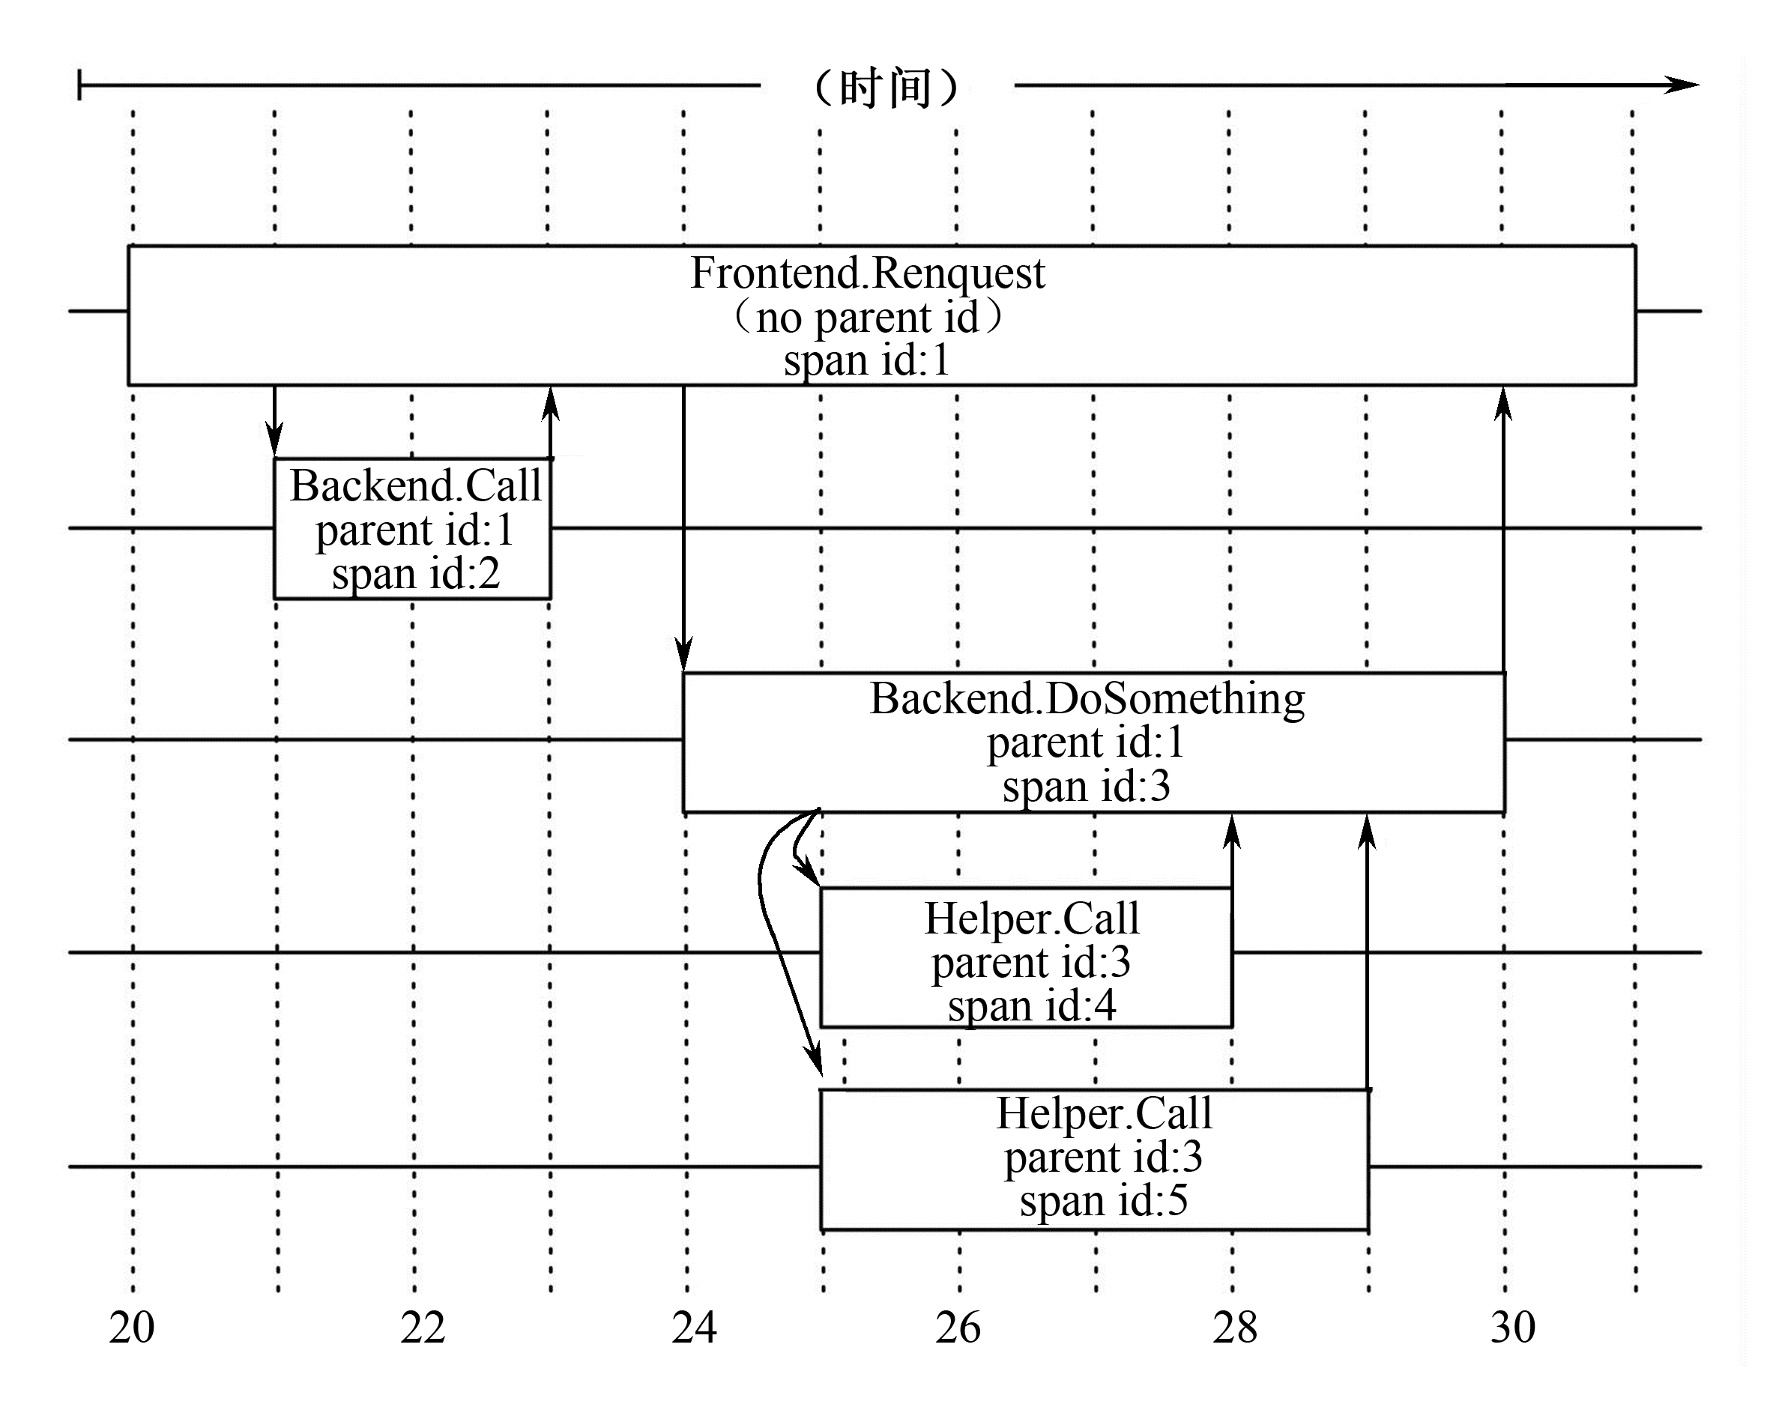
2.6 大规模分布式系统的监控基础架构Dapper
Dapper监控系统的三个基本概念
监控树（Trace Tree）
一个同特定事件相关的所有消息
区间（Span）
区间实际上就是一条记录
注释（Annotation）
注释主要用来辅助推断区间关系，也可以包含一些自定义的内容
Notes:
谷歌公司工程师采用注释的技术方案，即利用应用程序或中间件给每条记录赋予一个全局的标识符，这样就可以把消息串联起来。
监控树就是与特定事件相关联的所有消息，并以树的形式呈现，一个监控树有一个id。
树的每个节点称为区间，实际上是一条消息记录。每个区间包括：区间名、区间(Span)id、父id、监控(Trace)id，Frontend Request：根区间。
区间长度包括了区间的开始和结束时间信息。

Slide 7
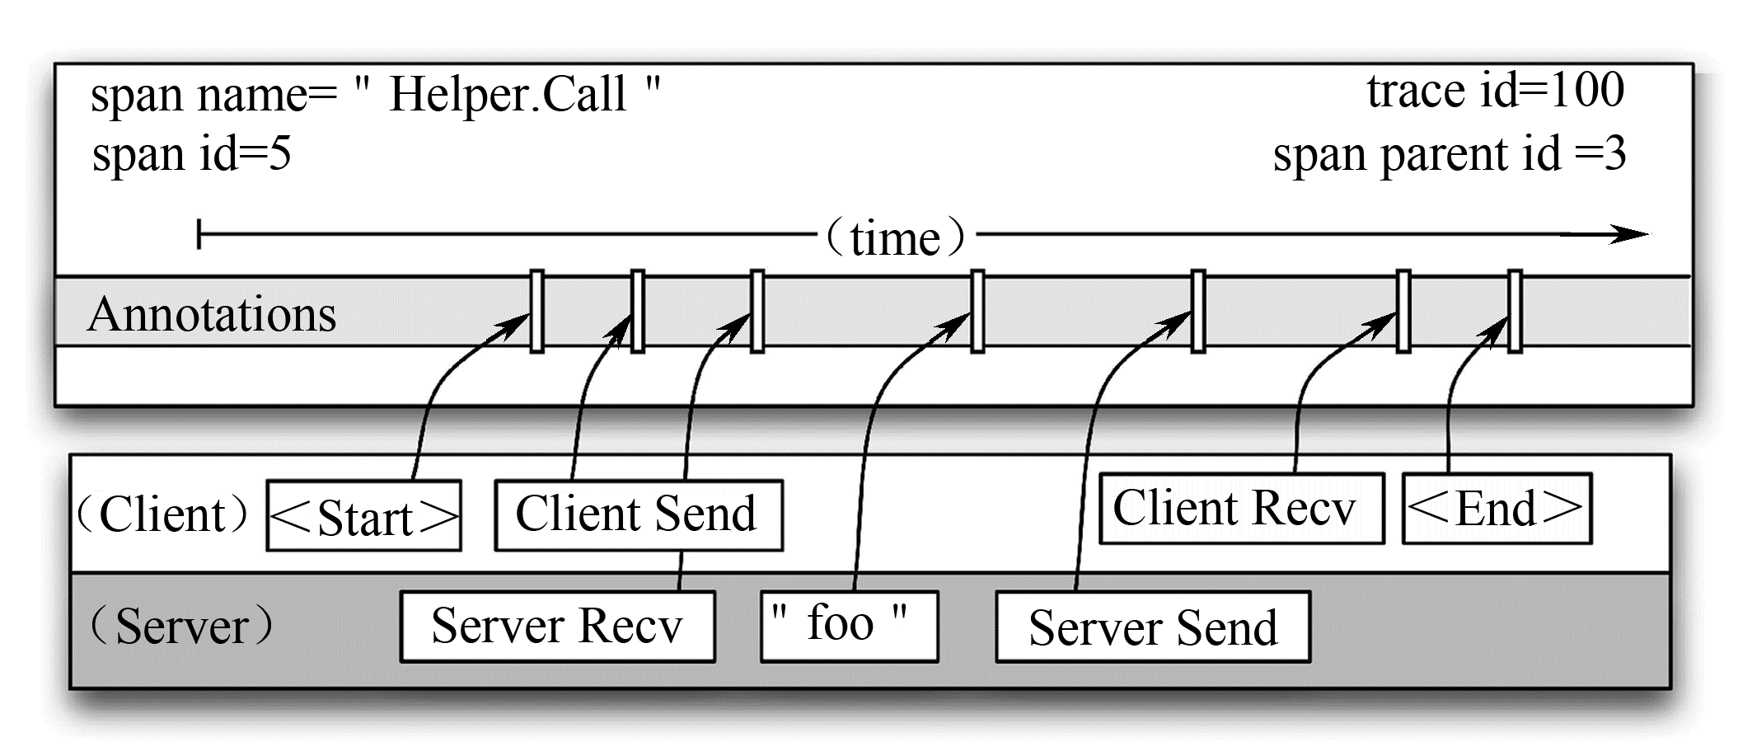
2.6 大规模分布式系统的监控基础架构Dapper
区间Helper.Call的详细信息
区间包含了来自客户端的注释信息：“<Start>”、“Client Send”、“Client Recv”和“<End>”，也包含了来自服务器端的注释信息：“Server Recv”、“foo”和“Server Send”
Notes:
注释主要用来辅助推断区间之间的关系，可以包含一些自定义的内容。
一个区间既可以只有一台主机的信息，也可以来源于多个主机。每个RPC区间包含来自于客户端和服务器端的注释。
这里包含来至于客户端的注释：Start…
也有来至于服务端的注释：Server Recv、Server Send，自定义内容：foo

Slide 8
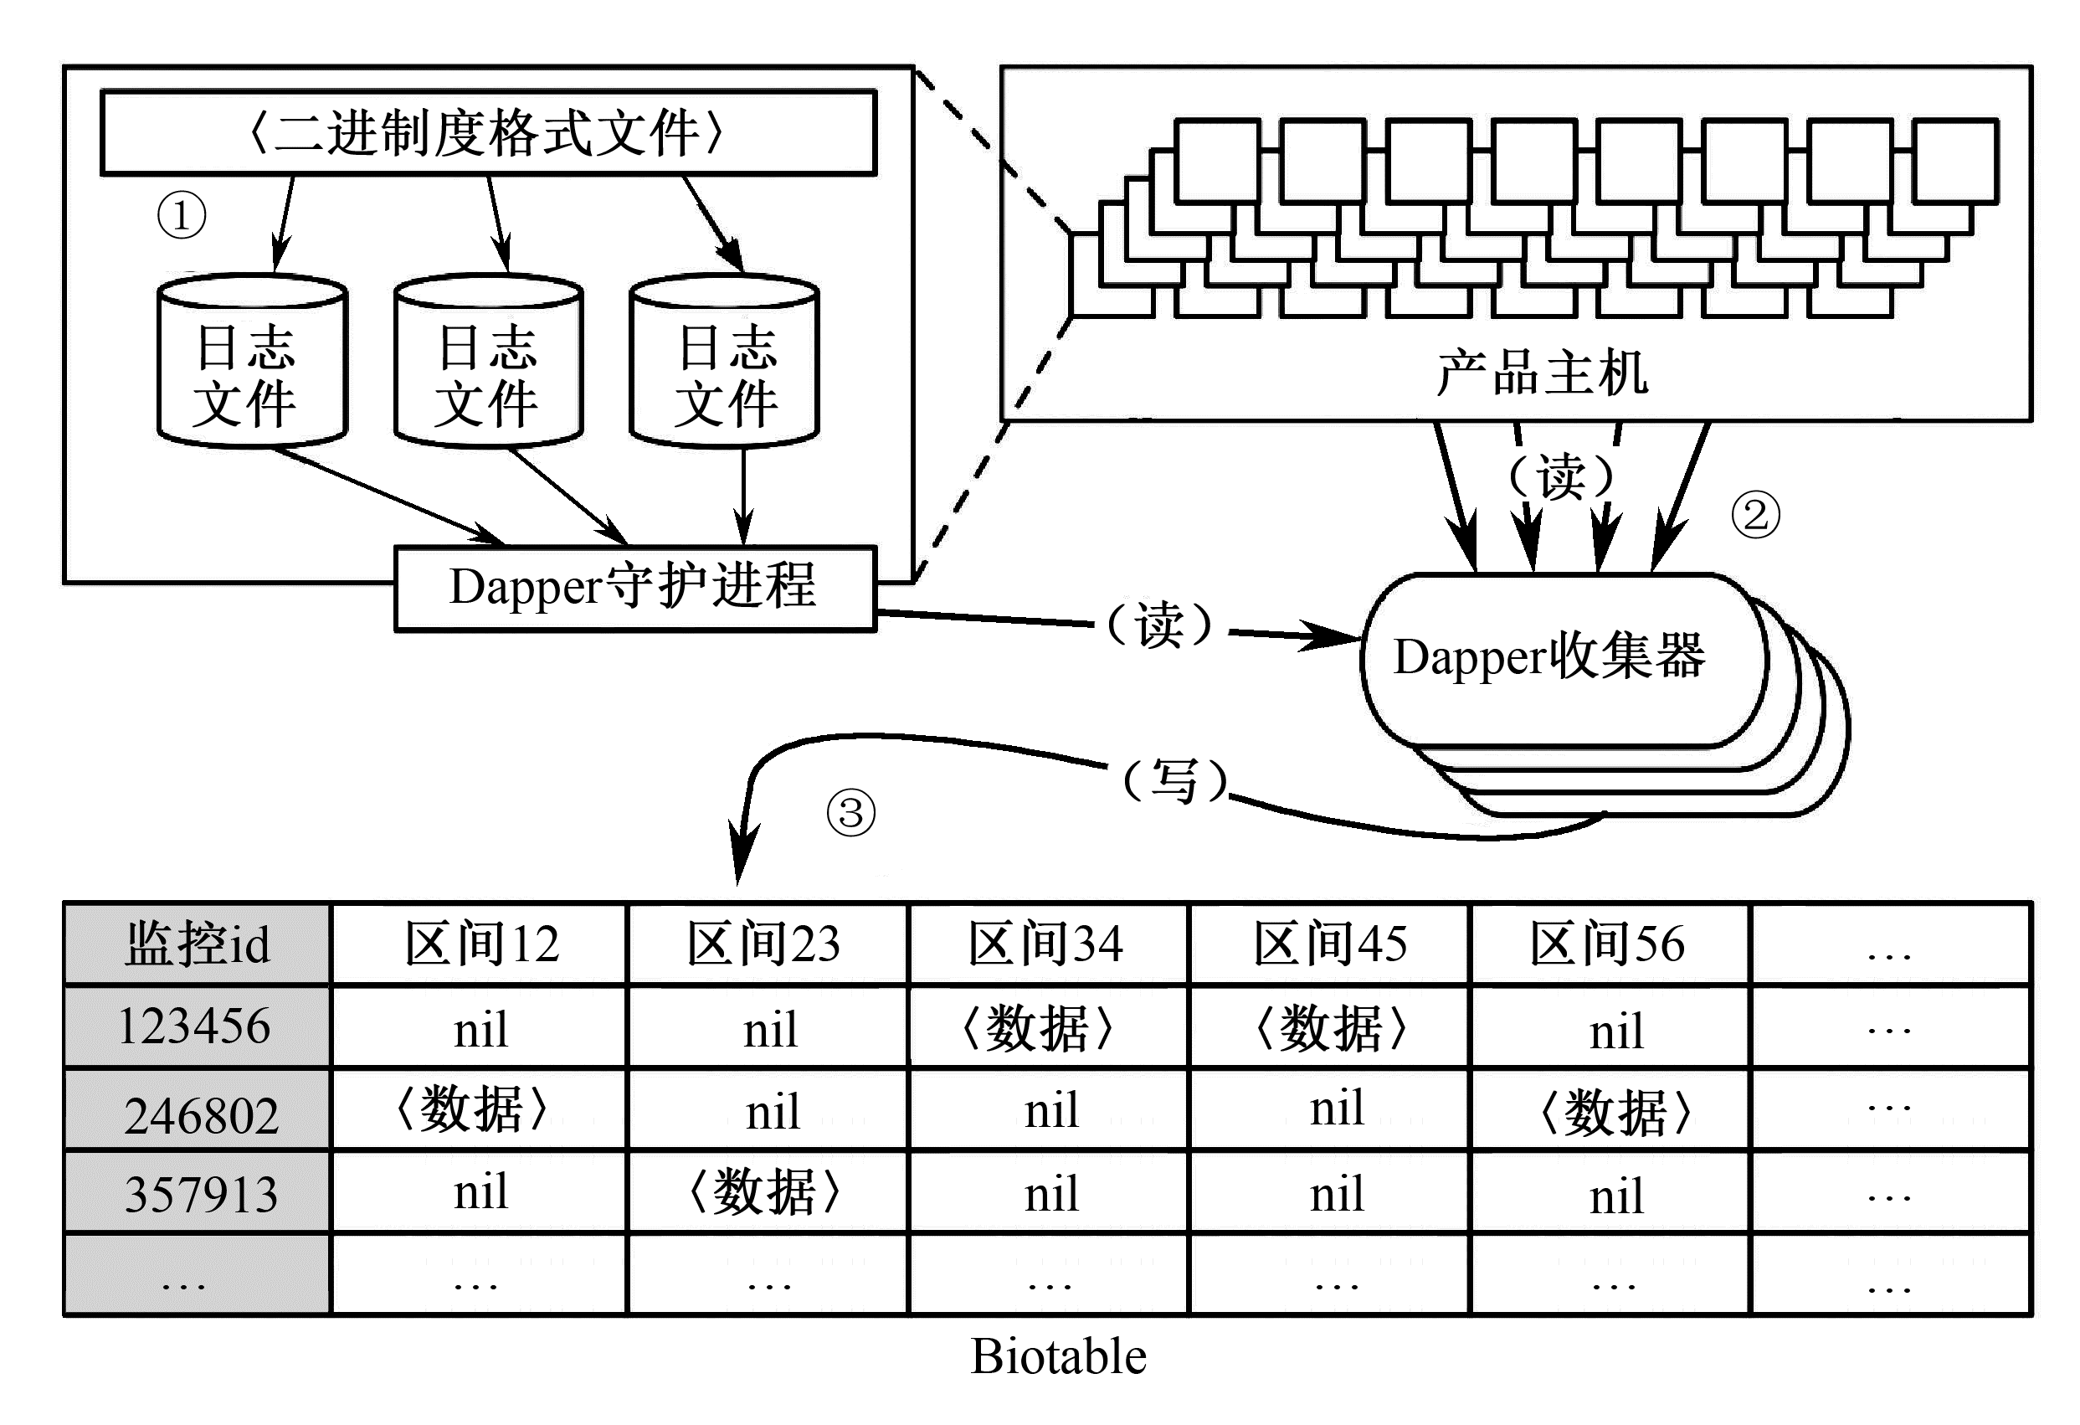
2.6 大规模分布式系统的监控基础架构Dapper
监控信息的汇总
（1）将区间的数据写入到本地的日志文件
（2）所有机器上的本地日志文件汇集
（3）汇集后的数据写入到Bigtable存储库中
Notes:
Drapper对所有的Google后台服务器进行监控。海量的消息记录必须通过一定的方式汇集，经过三个步骤：

Slide 9
2.6 大规模分布式系统的监控基础架构Dapper
轻量级核心功能库
小规模库
通用线程
（Ubiquitous Threading）
控制流
（Control Flow）
RPC代码库
（RPC Library Code）
最关键的代码基础是基本RPC、线程和控制流函数库的实现
主要功能是实现区间创建、抽样和在本地磁盘上记录日志。
将复杂的功能实现限制在一个轻量级的核心功能库中保证了Dapper的监控过程基本对应用层透明。
Notes:
监控系统关键部分由通用线程、控制流和RPC代码库实现，代码不超过500-1000行之间。主要完成区间的创建、抽样和本地磁盘上记录日志。

Slide 10
2.6 大规模分布式系统的监控基础架构Dapper
二次抽样技术
利用二次抽样技术成功地解决了低开销及广泛可部署性的问题。
第一次
抽样
实践中，设计人员发现当抽样率低至1/1024时也能够产生足够多的有效监控数据，即在1024个请求中抽取1个进行监控也是可行的，从而可以捕获有效数据
第二次
抽样
发生在数据写入Bigtable前，具体方法是将监控id散列成一个标量z（0≤z≤1），如果某个区间的z小于事先定义好的汇总抽样系数，则保留这个区间并将它写入Bigtable，否则丢弃
Notes:
监控的开销直接影响Drapper系统的性能，为了解决低开销及广泛可部署性，采用二次抽样的技术方案。
第一次抽样，每个1024个请求抽取1个进行监控。
根据Drapper团队统计，第一次抽样后得到的数据每天能超过1T，造成数据全部写入bigtable的效率低，存储容量消耗大。

Slide 11
2.6 大规模分布式系统的监控基础架构Dapper
Dapper存储API
Dapper的“存储API”简称为 DAPI，提供了对分散在区域Dapper存储库（DEPOTS）的监控记录的直接访问。一般有以下三种方式访问这些记录。
（1）通过监控id访问（Access by Trace id）
利用全局唯一的监控id直接访问所需的监控数据
（2）块访问（Bulk Access）
借助MapReduce对数以十亿计的Dapper监控数据的并行访问
（3）索引访问（Indexed Access）
Dapper存储库支持单索引（Single Index）
Notes:
Google大约有3个持久应用程序，8个按需分析工具，以及15-20个使用DAPI框架构建的一次性分析工具。

Slide 12
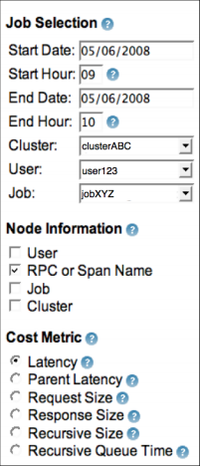
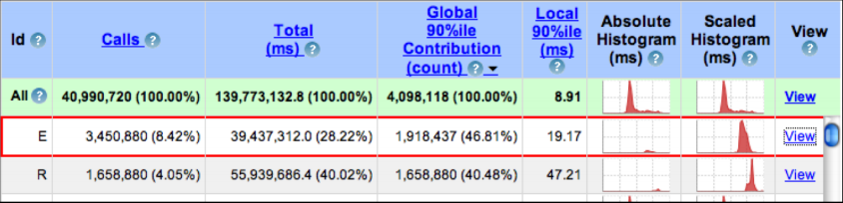
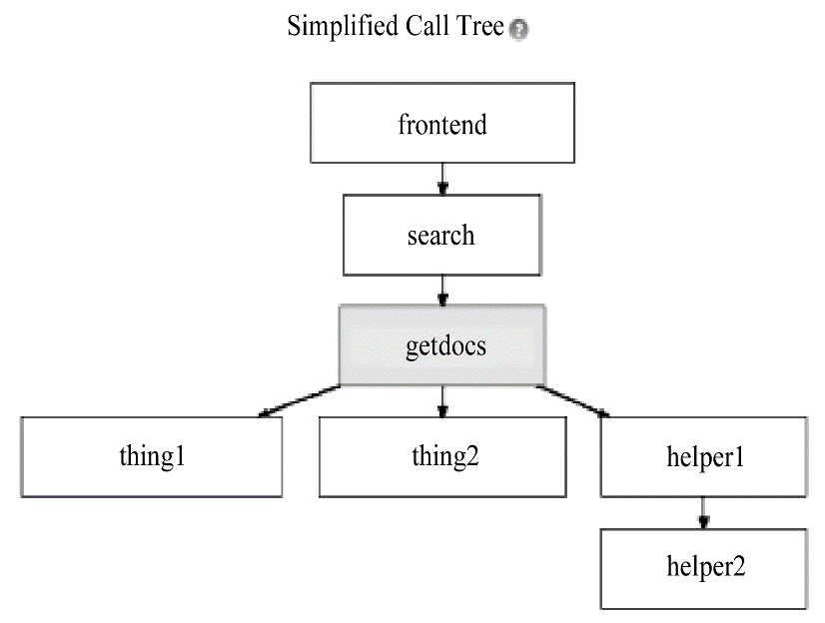
Dapper用户界面
（1）选择监控对象
（2）用户对这些执行模式进行排序并选择查看更多细节
（3）分布式执行模式图形化描述呈现给用户
Notes:
（1）监控的起止时间、监控模式信息（用户、RPC、群集），衡量开销的标准
（2）所有同指定的监控对象相关的分布式执行模式
（3）图像化方式展现监控对象。

Slide 13
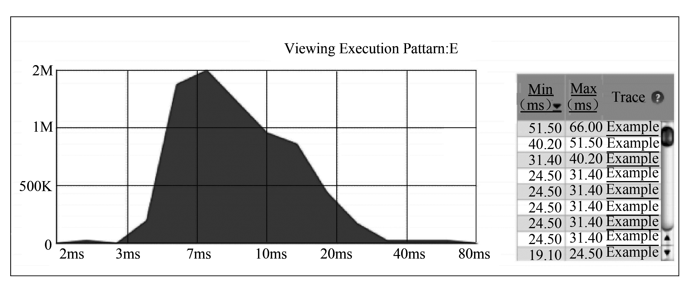
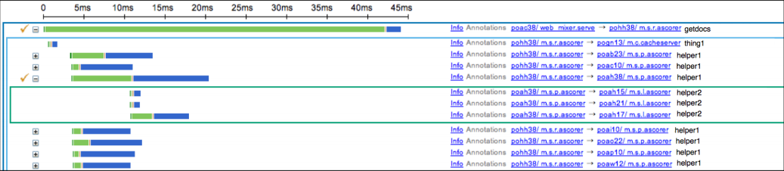
Dapper用户界面
（4）根据最初选择的开销度量标准，Dapper以频度直方图的形式展示执行模式的开销分布
（5）用户选择了某个监控样例后，就会进入所谓的监控审查视图
（Trace Inspection View）
Notes:
（5）最顶端是一个全局的时间线，每一行是一个监控树，+/-可以展开/折叠监控树。每个RPC区间进一步分成花在服务器时间和网络通信的时间。
每天有大约200个google工程师使用Drapper用户界面，一周大约750-100个不同的用户。

Slide 14
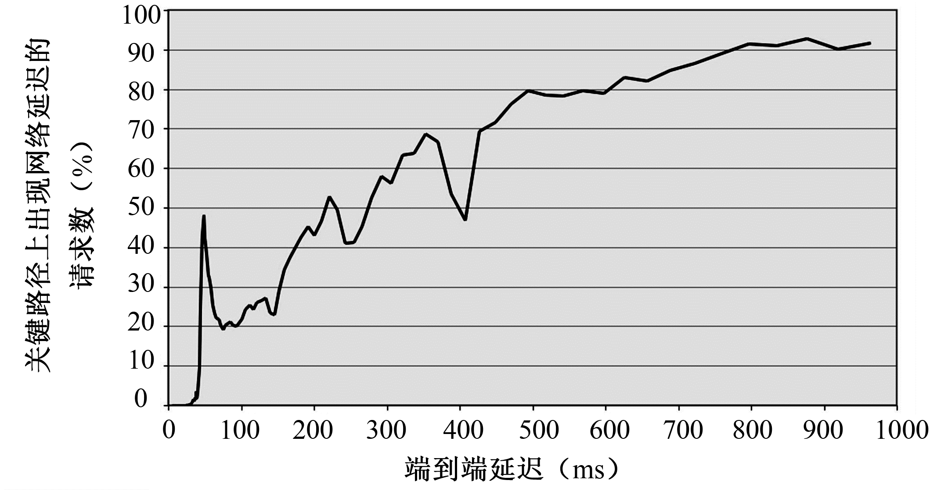
2.6 大规模分布式系统的监控基础架构Dapper
Dapper使用经验
1
新服务部署中Dapper的使用
利用Dapper对系统延迟情况进行一系列的跟踪，进而发现存在的问题
2
定位长尾延迟（Addressing Long Tail Latency）
端到端性能和关键路径上的网络延迟有着极大的关系
Notes:
Google最重要的产品是搜索引擎，由于规模庞大，调试工作异常复杂。当用户请求延时过长时，工程师无法找到原因，但通过Drapper能发现关键网络路径上的网络延迟有很大的关系。

Slide 15
2.6 大规模分布式系统的监控基础架构Dapper
Dapper使用经验
3
推断服务间的依存关系（Inferring Service Dependencies）
Google的“服务依存关系”项目使用监控注释和DPAI的MapReduce接口实现了服务依存关系确定的自动化
4
确定不同服务的网络使用情况
利用Dapper平台构建了一个连续不断更新的控制台，用来显示内部集群网络通信中最活跃的应用层终端
5
分层的共享式存储系统
没有Dapper之类的工具的情况下对于这种共享式服务资源的争用也同样难以调试
6
利用Dapper进行“火拼”（Firefighting with Dapper）
Dapper用户可以通过和Dapper守护进程的直接通信，将所需的最新数据汇总在一起
Notes:
（3）Google后台服务之间需要相互调用，当出现故障时，需要确定该时刻那些服务是相互依存的。
（4）出问题时，可以快速定位占用网络资源最多的几个服务
（5）Google中很多存储系统都是由多个相对独立且复杂层次的分布式架构组成，这样的复杂架构总，希望了解端用户的资源消耗非常复杂。例如，bigtable的单元引起GFS高流量可能是一个或者几个用户产生。
（6）“火拼”指处于危险状态的分布式系统的代表性活动。“火拼”中的用户需要访问最新的数据，可以通过和Dapper守护进程的直接通信，将所需的最新数据汇总在一起 。

Slide 16
目
录
2.1 Google文件系统GFS
2.2 分布式数据处理MapReduce
2.3 分布式锁服务Chubby
2.4 分布式结构化数据表Bigtable
2.5 分布式存储系统Megastore
2.6 大规模分布式系统的监控基础架构Dapper
2.7 海量数据的交互式分析工具Dremel
2.8 内存大数据分析系统PowerDrill
2.9 Google应用程序引擎

Slide 17

数据本身不会产生价值
只有经过分析才有可能产生价值
Notes:
随着移动互联网的发展，数据种类和应用需求的爆炸式增长，在很多应用领域，MapReduce批处理框架已经不太适应。

Slide 18

2.7 海量数据的交互式分析工具Dremel
产生背景
优点：便携
MapReduce
缺点：效率低
Google的团队结合其自身的实际需求，借鉴搜索引擎和并行数据库的一些技术，开发出了实时的交互式查询系统Dremel。
Notes:
在实时数据交互，类似于传统SQL查询，在用户可接受的时间，系统返回结果。

Slide 19
2.7 海量数据的交互式分析工具Dremel
Dremel支持的典型应用
Web文档的分析
Android市场的应用安装数据的跟踪
Google产品的错误报告
Google图书的光学字符识别
欺诈信息的分析
Google地图的调试
Bigtable实例上的tablet迁移
Google分布式构建系统的测试结果分析
磁盘I/O信息的统计
Google数据中心上运行任务的资源监控
Google代码库的符号和依赖关系分析
Notes:
Dremel不开源，但可以Dremel向用户提供BigQuery服务。Apache的Drill开源

Slide 20
2.7 海量数据的交互式分析工具Dremel
两方面的技术支撑
一方面：统一的存储平台
实现高效的数据存储，Dremel使用的底层数据存储平台是GFS
两方面的
技术支撑
另一方面：统一的数据存储格式
存储的数据才可以被不同的平台所使用
Notes:
Google要实现不同平台之间进行数据交互处理，需要有两个技术支撑。

Slide 21
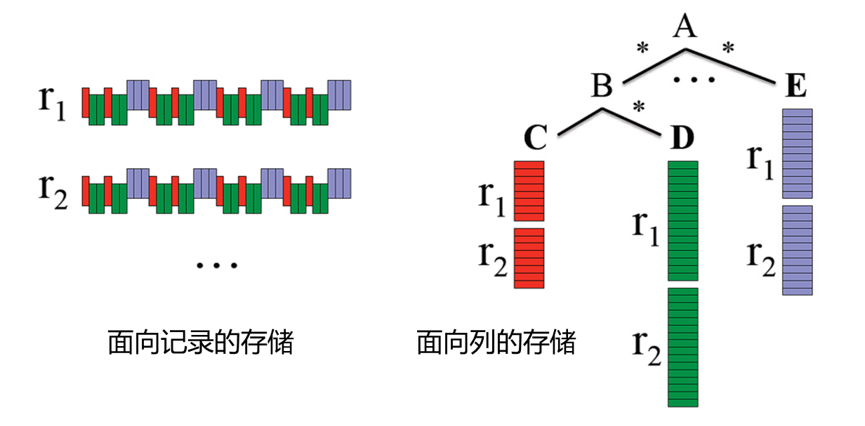
2.7 海量数据的交互式分析工具Dremel
面向记录和面向列的存储
Google的Dremel是第一个在嵌套数据模型基础上实现列存储的系统。
好处一：
处理时只需要使用涉及的列数据
好处二：
列存储更利于数据的压缩
Notes:
Google中的数据是一种松散的扁平的结构，传统的关系型数据模型无法满足要求，但嵌套的数据模型能很好解决这一问题。

Slide 22
2.7 海量数据的交互式分析工具Dremel
嵌套模型的形式化定义
原子类型（Atomic Type）
原子类型允许的取值类型包括整型、浮点型、字符串等
记录类型（Record Type）
记录类型则可以包含多个域
记录型数据包括三种类型：必须的（Required）、可重复的（Repeated）以及可选的（Optional）
Notes:
Τ可以是原子类型，也可以是记录类型。
Ai代表该记录性数据的名称。

Slide 23
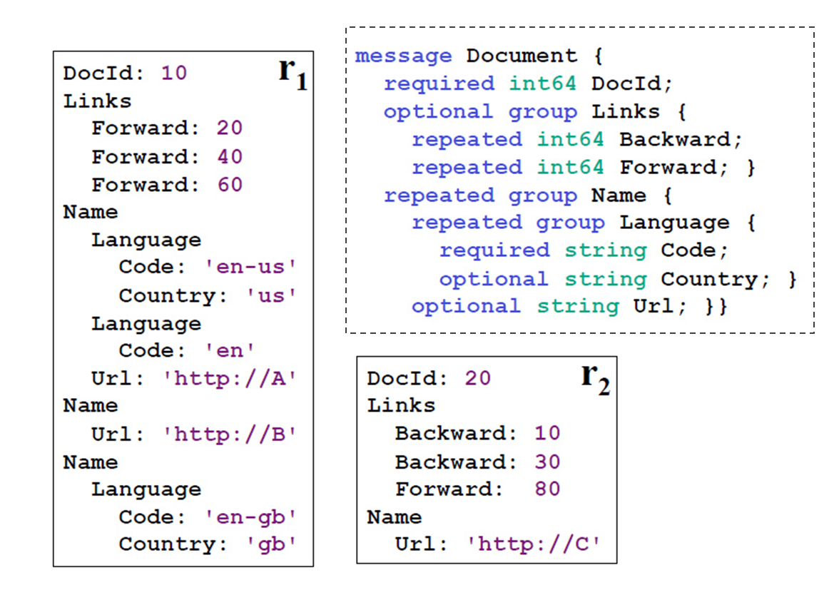
2.7 海量数据的交互式分析工具Dremel
嵌套结构的模式和实例
文档的模式（Schema）定义
利用该数据模型，可以使用Java语言，也可以使用C++语言来处理数据，甚至可以用Java编写的MapReduce程序直接处理C++语言产生的数据集。这种跨平台的优良特性正是Google所需要的。
符合该模式的两条记录
Notes:
r1和r2是符合该模式的两条记录

Slide 24
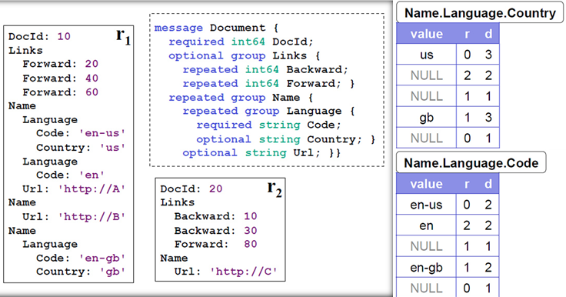
2.7 海量数据的交互式分析工具Dremel
数据结构的无损表示
带有重复深度和定义深度的r₁与r₂的列存储
r是重复深度（Repetition Level），记录该列的值是在哪一个层次上重复。
d是定义深度（Definition Level），记录这个值是在哪一层被定义的。其中required的层数不包括自身
Notes:
r是重复深度（Repetition Level），记录该列的值是在哪一个层次上重复。
如果r是0，则表示是第一个（非重复）的元素。
en-us是第一个Document里第一个Name中的第一个Language里的，重复还没有发生，所以r是0。
en是第一个Document里第一个Name中第二个Language里的，Language发生了重复，在/Name/Language层次结构中处于第二层，所以r是2。
en-gb是第一个Document里第三个Name中第一个Language里的，Name发生了重复，在/Name/Language层次结构中处于第一层，所以r是1。
第一个NULL是第一个Document里第二个Name中的，Name发生了重复，在/Name/Language层次结构中处于第一层，所以r是1。
第二个NULL是第二个Document里第一个Name中的，没有发生重复，所以r是0。
d是定义深度（Definition Level），记录这个值是在哪一层被定义的。需要注意的是如果这个值是required的，则层数不包括自身，否则如果是repeated或optional的，则包括自身。目的主要是区分是否是required字段。

Slide 25
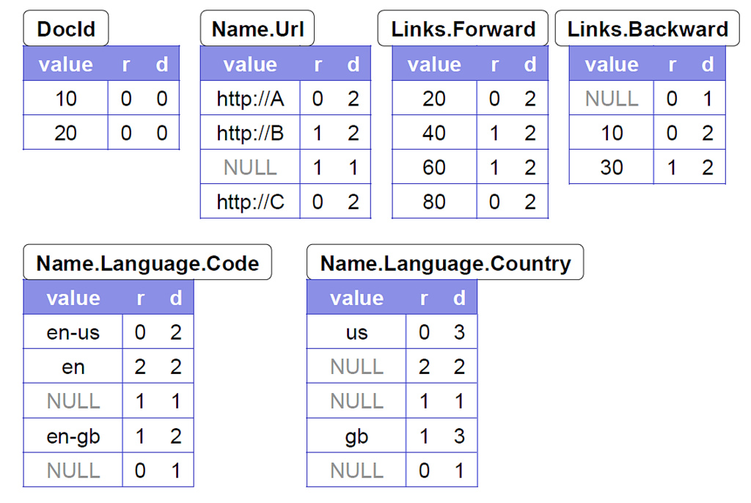
2.7 海量数据的交互式分析工具Dremel
重复深度主要关注的是可重复类型，而定义深度同时关注可重复类型和可选类型（optional）
每一列最终会被存储为块（Block）的集合，每个块包含重复深度和定义深度且包含字段值。

Slide 26
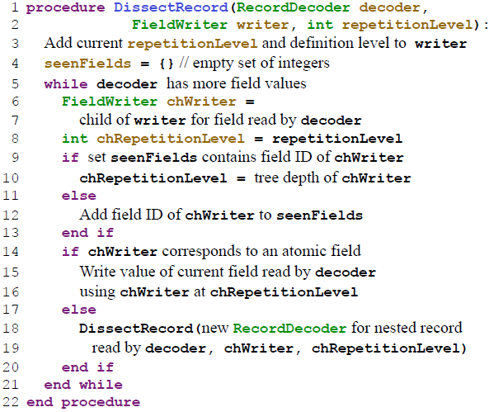
2.7 海量数据的交互式分析工具Dremel
高效的数据编码
Dremel利用图中算法创建一个树状结构
树的节点为字段的writer，它的结构与模式中的字段层级匹配。
核心的想法是只在字段writer有自己的数据时执行更新，非绝对必要时不尝试往下传递父节点状态。
子节点writer继承父节点的深度值。
当任意值被添加时，子writer将深度值同步到父节点。
计算重复和定义深度的基础算法
Notes:
RecordDecoder用来遍历记录，FieldWriter形成了与schema对应的树结构。算法运行到每个新记录时会传入根FiledWriter，此时的重复级别是0。DissectRecord过程的主要工作是管理当前的重复深度。当前的定义深度则是由当前writer在树中的位置唯一决定，即域路径中可选和可重复域的总和。
算法第5行的while循环遍历一个给定记录里所有的原子类型和记录值类型的域。集合seenFields用来跟踪一个域是否在记录中已出现过，它用来确定什么域最近被重复。子重复级别chRepetitionLevel被设置成最近重复域的重复级别或者默认是父域的重复级别（行9-13）。整个过程在嵌套记录上递归地被调用（行18）。
我们大致描述了FieldWriter是怎样累计级别并把它们传给下一层的writer的。过程如下：每个非叶writer保存一个重复深度和定义深度的序列，每个writer还会有个版本号。Writer的版本号在有一个级别加入时会增加1。子节点会记录上一个父节点的版本号。当子writer上有非空值时，它会从父节点上获取最新的级别过来，然后再把新数据加进去。
因为输入的数据有上千个域及百万条记录，把所有的级别存到内存是不现实的。有些级别可能还会零时存到磁盘文件里。对于空记录（包括空子记录）的无损编码，非原子域（如图2中的Name.Language）可能需要只包含级别不包含非空域值的列存储。

Slide 27
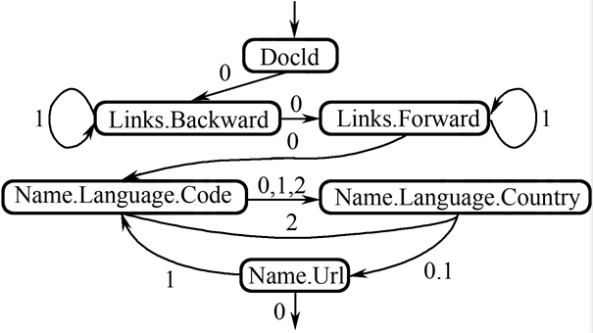
2.7 海量数据的交互式分析工具Dremel
数据重组
核心思想：为每个字段创建一个有限状态机(FSM),读取字段值和重复深度，然后顺序地将值添加到输出结果上。
一个字段的FSM状态对应这个字段的reader，重复深度驱动状态变迁。一旦一个reader获取了一个值，我们将查看下一个值的重复深度来决定状态如何变化、跳转到哪个reader。一个FSM状态变化的始终就是一条记录装配的全过程。

Slide 28
2.7 海量数据的交互式分析工具Dremel
数据重组
当前FSM | 写入值 | 下一个重复深度值 | 动作
DocId（开始） | 10 | 0 | 跳转至Links.Backward
Links.Backward | NULL | 0 | 跳转至Links.Forward
Links.Forward | 20 | 1 | 停留在Links.Forward
Links.Forward | 40 | 1 | 停留在Links.Forward
Links.Forward | 60 | 0 | 跳转至Name.Language.Code
Name.Language.Code | en-us | 2 | 跳转至Name.Language.Country
Name.Language.Country | us | 2 | 跳转至Name.Language.Code
Name.Language.Code | en | 1 | 跳转至Name.Language.Country
Name.Language.Country | NULL | 1 | 跳转至Name.Url
Name.Url | http://A | 1 | 跳转至Name.Language.Code
Name.Language.Code | NULL | 1 | 跳转至Name.Language.Country
Name.Language.Country | NULL | 1 | 跳转至Name.Url
Name.Url | http://B | 1 | 跳转至Name.Language.Code
Name.Language.Code | en-gb | 0 | 跳转至Name.Language.Country
Name.Language.Country | gb | 0 | 跳转至Name.Url
Name.Url | NULL | 0 | 结束
r1的完整数据重组过程

Slide 29
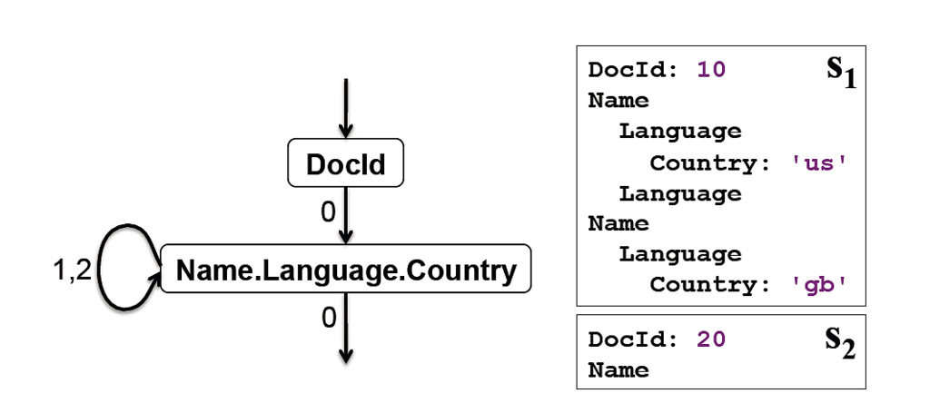
2.7 海量数据的交互式分析工具Dremel
数据重组
如果具体的查询中不是涉及所有列，而是仅涉及很少的列的话，上述数据重组的过程会更加便利，下图中仅仅涉及DocId和Name.Language.Country的有限状态机。

Slide 30
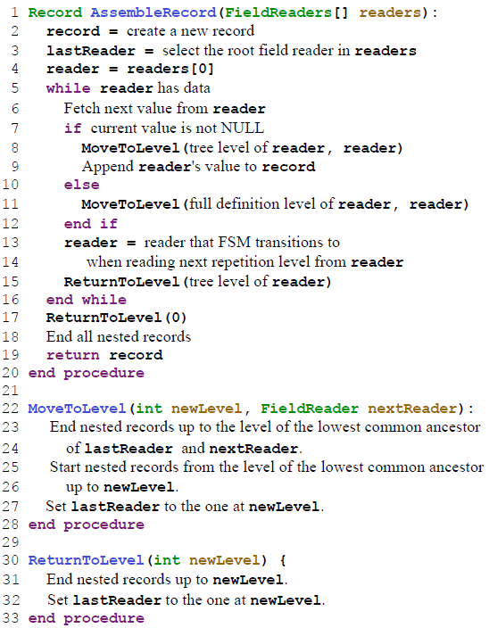
2.7 海量数据的交互式分析工具Dremel
数据重组
核心的思想如下：
设置t为当前字段读取器的当前值f所返回的下一个重复深度。
在模式树中，找到它在深度 t 的祖先，然后选择该祖先节点的第一个叶子字段 n。
由此得到一个FSM状态变化(f,t)->n。
有限状态机的构造算法
Notes:
如果t=1，Name.Language.Country读取的下一个重复深度，它的祖先重复深度为1的是Name，而Name的第1个叶子字段是n=Name.Url，这样形成了Name.Language.Country遇到1，就跳转到Name.Url的过程。
AssembleRecord过程以一组FieldReader及FiledReader之间的FSM作为输入。变量reader在主流程中记录当前的FieldReader（行4）。变量lastReader记录上一个有值输出的reader，则在图17的三个过程里都有效。行5开始主while循环，我们取当前reader的下一个值，如果值非空，则看它的定义级别，方法MoveToLevel把记录同步拼接到当前reader的记录结构里，同时把域值也放进去。否则，我们只是调整记录结构，但不会添加任何值，这是在碰到空记录时需要做的。行12中，我们使用完全定义级别，回想一下，定义级别表示出了所需要的域（只有重复域和可选域才被计数），完全定义级别则计算所有的域在内。
过程MoveToLevel将记录从lastReader状态转换到nextReader（行22）。比如，当lastReader是Links.Backward（图2）时，nextReader是Name.Language.Code。该方法结束了嵌套记录Links，然后开始新记录Name和Language。过程ReturnToLevel（行30）与MoveToLevel正好相反，只结束当前记录而不会开始新的。
为描述FSM转换是如何构建的，定义L为当前域F的解析器所返回的下一个repetitionlevel。从schema树的F位置开始，我们找到它的祖先在L层重复，并选择该祖先的第一个叶节点域N。此即代表一个FSM转换（F，L）->N。举例来说，令L=1，F=Name.Language.Country，它的repetition level为1的祖先是Name，此时N=Name.Url。
下面描述FSM的构建算法。（附录C）
图18描述了用来完成记录重建的有限状态机的构建算法。算法以记录中需要填的域为输入，并保持与它们在schema中的顺序一致。算法使用了一个概念，两个域的公共重复级别，表示这两个域的最低公共祖先。举个例子，Links.Backward和Links.Forward的公共重复级别是1.第二个概念是barrier，表示当前域的下一个域，目的是我们挨个处理各个域直到碰到barrier并跳转到前面看到的域。
算法包括三步。第一步（行6-10），我们从后往前遍历公共重复级别，这样保证是非增的。对每一个重复级别，我们选择序列中最左的域，当FieldReader返回重复级别时即转换到它。第二步，我们要开始填空了（行11-14）。这些空白存在时因为并不是所有的重复级别都出现在行8中计算的公共重复级别中。第三步（行15-17），我们设置所有级别等于或小于barrier级别的跳转到barrier域。如果FieldReader生成了这样一个级别，我们需要继续构建嵌套记录，且仍在该barrier之内。
如果只有一部分域需要提取，我们可以构建一个更简单的FSM以便降低执行代价。图5描述了一个只读DocId和Name.Language.Country的FSM，S1、S2是自动输出的两条记录。
注意我们的编码和重建算法保存了域Country的完整结构，这对应用来说非常重要，比如应用要访问第二个Name下第一个Language里的country，类似XPath中的表达式/Name[2]/Language[1]/Country。

Slide 31
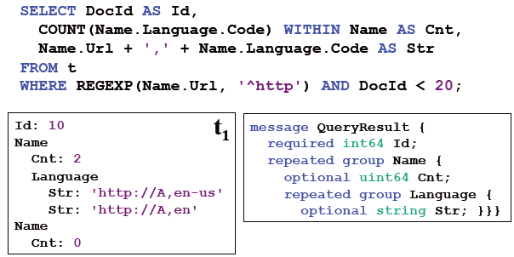
2.7 海量数据的交互式分析工具Dremel
查询语言与执行
Dremel的SQL查询输入的是一个或多个嵌套结构的表以及相应的模式，而输出的结果是一个嵌套结构的表以及相应的模式。
嵌套子查询
记录内聚合
top-k
joins
自定义函数
… …
Notes:
查询实际执行了投影(projection)、选择(selection)和记录内聚合(within-record aggregation)等操作。
在选择操作(where子句)中。可以将一个嵌套记录想象为一个树结构，树中每个节点的标签对应字段的名字。选择操作就是对不满足指定条件的分支进行剪枝。因此只有当Name.Url非空且满足正则表达式“^http”才被保留。
接下来的投影操作中，SELECT子句中的每个标量表达式都会投影为一个值，此值的嵌套深度和表达式中重复字段最多的保持一致。所以，Str值的嵌套深度与Name.Language.Code相同。
COUNT部分完成记录内聚合，每个Name子记录都会执行此聚合。将Name.Language.Code出现的COUNT投影为每个Name下的Cnt值，它是一个非负的64位整型。

Slide 32
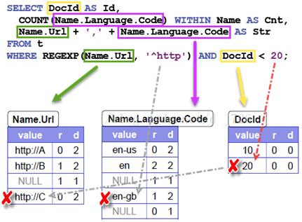
2.7 海量数据的交互式分析工具Dremel
查询语言与执行

Slide 33
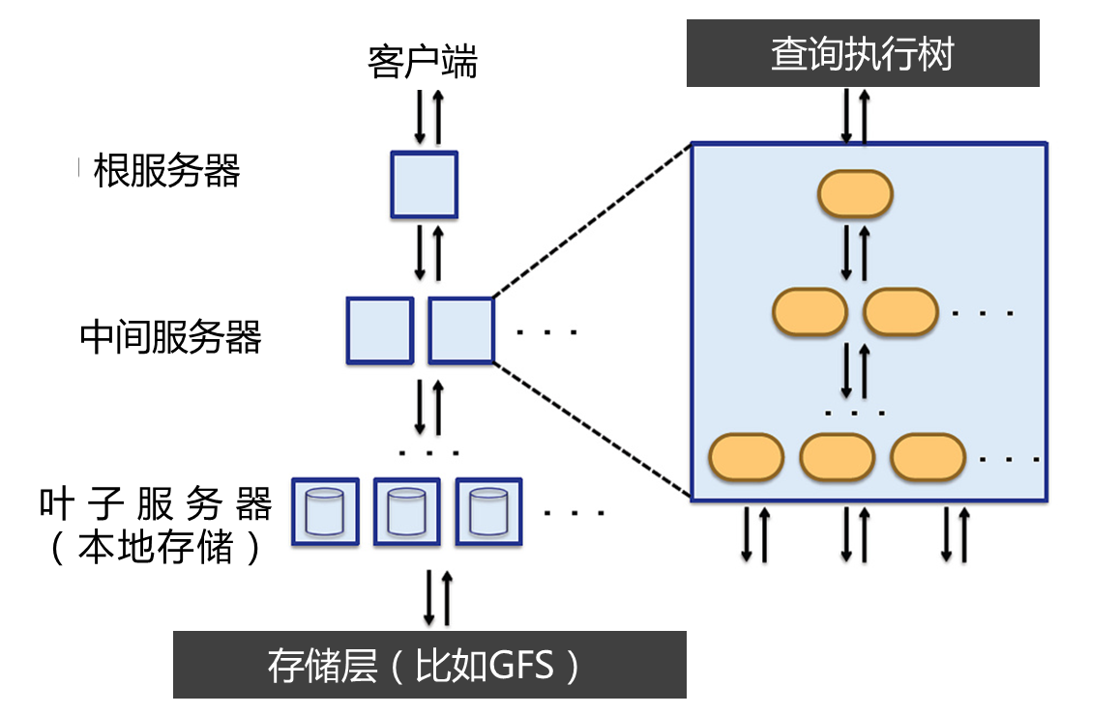
2.7 海量数据的交互式分析工具Dremel
查询语言与执行
Dremel利用多层级服务树（multi-level service tree）的概念来执行查询操作
根服务器
接受客户端发出的请求，读取相应的元数据，将请求转发至中间服务器。
中间服务器
负责查询中间结果的聚集
叶子服务器
负责执行数据来源

Slide 34
2.7 海量数据的交互式分析工具Dremel
查询语言与执行
Dremel中的数据都是分布式存储的，因此每一层查询涉及的数据实际都被水平划分后存储在多个服务器上。
[例]对于请求：SELECT A, COUNT(B) FROM T GROUP BY A
（1）根节点收到请求，会根据数据的分区请求，将请求变成为：
SELECT A, SUM(c) FROM (R1 UNION ALL ... Rn) GROUP BY A
R1,…RN是T的分区计算出的结果集。越大的表有越多的分区，越多的分区可以越好的支持并发。
（2）然后再将请求切分，发送到每个分区的叶子Server上面去,对于每个Server.
Ri = SELECT A, COUNT(B) AS c FROM Ti GROUP BY A
结果集一定会比原始数据小很多，处理起来也更快。根服务器可以很快的将数据汇总。具体的聚合方式，可以使用现有的并行数据库技术。

Slide 35
2.7 海量数据的交互式分析工具Dremel
查询语言与执行
Dremel是一个多用户系统，因此同一时刻往往会有多个用户进行查询
查询分发器负责负载均衡和系统容错，查询分发器有一个很重要参数，它表示在返回结果之前一定要扫描百分之多少的tablet。
通常情况下，每个计算节点，执行多个任务。例如，技巧中有3000个叶子Server，每个Server使用8个线程，有可以有24000个计算单 元。如果一张表可以划分为100000个区，就意味着大约每个计算单元需要计算5个区。这执行的过程中，如果某一个计算单元太忙，就会另外启一个来计算。 这个过程是动态分配的。
对于GFS这样的存储，一份数据一般有3份拷贝，计算单元很容易就能分配到数据所在的节点上，典型的情况可以到达95%的命中率。
Dremel还有一个配置，就是在执行查询的时候，可以指定扫描部分分区，比如可以扫描30%的分区，在使用的时候，相当于随机抽样，加快查询。

Slide 36
2.7 海量数据的交互式分析工具Dremel
性能分析
由于Dremel并不开源，我们只能通过Google论文中的分析大致了解其性能。Google的实验数据集规模如下图：
表名 | 记录数（亿) | 规模 （未压缩，TB） | 域数目 | 数据中心 | 复制因子
T1 | 850 | 87 | 270 | A | 3
T2 | 240 | 13 | 530 | A | 3
T3 | 40 | 70 | 1200 | A | 3
T4 | >10000 | 105 | 50 | B | 3
T5 | >10000 | 20 | 50 | B | 2

Slide 37
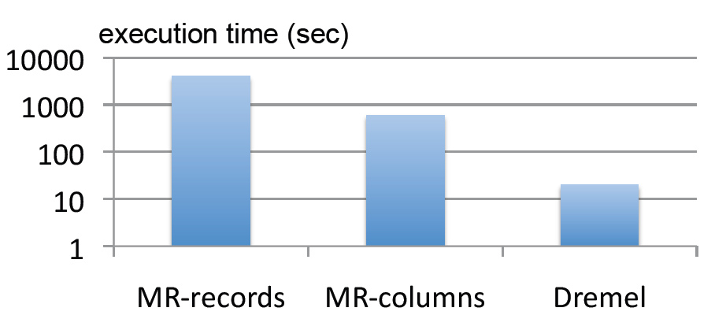
2.7 海量数据的交互式分析工具Dremel
性能分析
MR从面向记录转换到列状存储后性能提升了一个数量级（从小时到分钟），而使用Dremel则又提升了一个数量级（从分钟到秒）
Notes:
3000个工作节点，MR读取87TB，MR-列状存储和Dremel读取0.5TB数据。

Slide 38
2.7 海量数据的交互式分析工具Dremel
小结
1
Dremel和MapReduce并不是互相替代，而是相互补充的技术。在不同的应用场景下各有其用武之地。
2
Drill的设计目标就是复制一个开源的Dremel，但是从目前来看，该项目无论是进展还是影响力都达不到Hadoop的高度。
3
希望未来能出现一个真正有影响力的开源系统实现Dremel的主要功能并被广泛采用。

Slide 39
目
录
2.1 Google文件系统GFS
2.2 分布式数据处理MapReduce
2.3 分布式锁服务Chubby
2.4 分布式结构化数据表Bigtable
2.5 分布式存储系统Megastore
2.6 大规模分布式系统的监控基础架构Dapper
2.7 海量数据的交互式分析工具Dremel
2.8 内存大数据分析系统PowerDrill
2.9 Google应用程序引擎

Slide 40
2.8 内存大数据分析系统PowerDrill
产生背景与设计目标
两个假设结论
（1）绝大多数的查询是类似和一致的；
（2）存储系统中的表只有一小部分是经常被使用的，绝大部分的表使用频率不高。
考虑两方面的内容
（1）如何尽可能在查询中略去不需要的数据分块；
（2）如何尽可能地减少数据在内存中的占用，占用越少意味着越多的数据可以被 加载进内存中处理。
PowerDrill整个系统实际分为三个部分
Web UI
一个抽象层
列式存储
Notes:
即席查询（Ad hoc）用户根据自己需求，灵活地选择查询条件，系统根据用户的选择生成相应的统计结果。传统的查询在系统设计和实施时时已知的，所以可以通过建立索引、分区等技术，提高查询效率。
通过对内部数据和查询类型的分析，PowerDrill得出两个假设结论，整个系统的优化都基于这两个假设基础上。

Slide 41
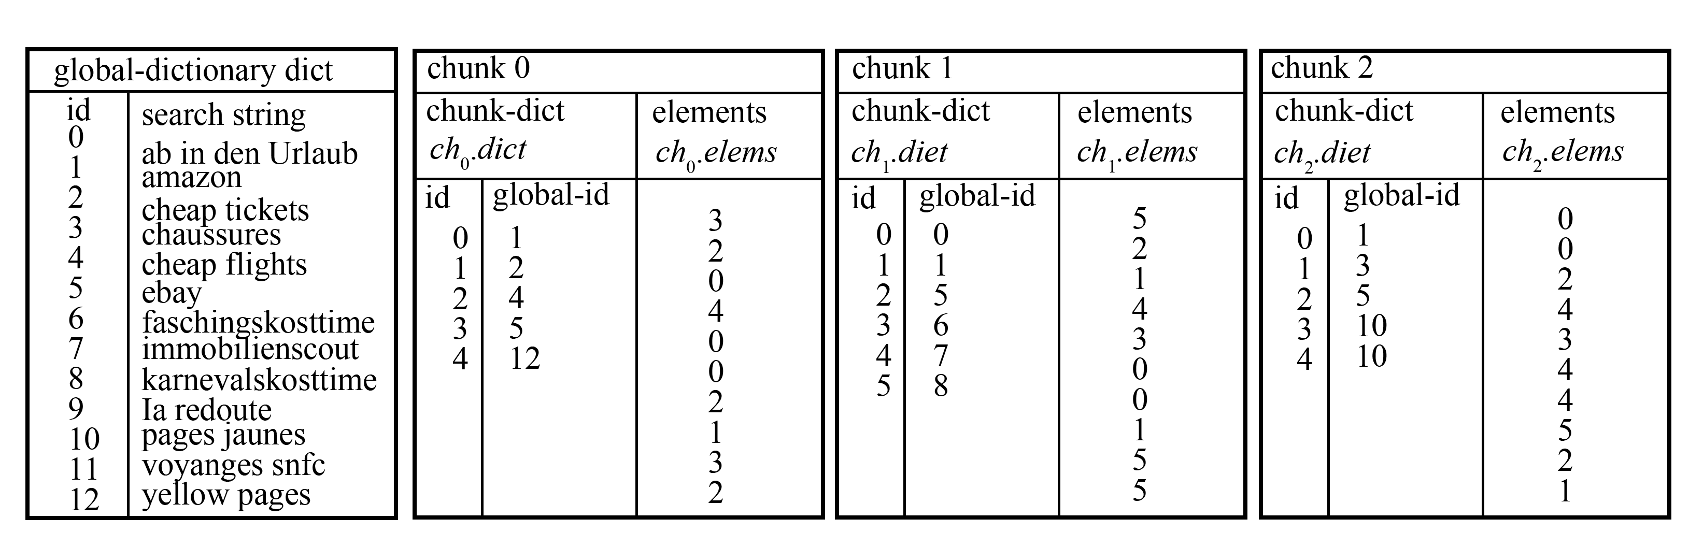
2.8 内存大数据分析系统PowerDrill
基本数据结构
下图阐述了PowerDrill采用的数据结构，简单来说就是一个双层数据字典结构。
全局字典表
3个块的数据
存储全局id和搜索关键字的对应关系
块字典 记录的是块id（chunk-id）和全局id的映射关系
块元素 记录的是块中存储数据的块id（注意不是全局id）
Notes:
对数据分块，在查询的时候，可以确定哪些数据块不需要，直接舍弃，减小所需的数据量。

Slide 42
2.8 内存大数据分析系统PowerDrill
数据分块
传统的索引对于PowerDrill的查询场景作用不是很大，因此一个很自然的考虑就是对数据进行分块，过滤查询中不需要的数据块来减少数据量
背景
常见的分区方法有范围分区、散列分区等。PowerDrill实际采用的是一种组合范围分区方法。
方法
领域专家确定若干个划分的域
利用这几个域对数据进行划分
每个块的行数达到阈值时就停止划分
步骤
PowerDrill采用的数据分块方法简单实用，但是由于域的确定需要领域专家，因此这种方法在实际使用中还有一定的局限性
局限
Notes:
领域专家确定若干个划分的有序域（一般设置3-5个域）
利用这几个域对数据进行划分（要求该域至少有两个以上不同属性值）

Slide 43
2.8 内存大数据分析系统PowerDrill
数据编码的优化
对于不同的块，如果我们可以确定块中不同值的数量，那么就可以根据这个数量值来选择可变的比特位来记录块id
统计一组数中不同值的个数有一个专有名词，称为“基数估计”
对于小规模的数据集，可以比较容易地统计出精确的基数。但是在大数据的环境下，精确的基数统计非常耗时，因此能保证一定精度的基数估计就可以满足实际的需求。
基数估计的方法很多，大多利用了散列函数的一些特性，Google内部使用的是一种称为Hyperloglog的基数估计方法的变种。
Notes:
实际存储选择合适的编码也很重要，简单的是统一编码，如所有的id都采用32位的整形记录，但会产生浪费。

Slide 44
2.8 内存大数据分析系统PowerDrill
全局字典优化
全局字典是有序的
优化中主要利用
两个特性
排序后的数据常常有共同的前缀
实际使用中为了进一步减少查询中需要加载到内存的全局字典，对全局字典又进行了分块
对每个全局字典块还会维护一个布隆过滤器（bloom filter）来快速确定某个值是否在字典中。
Notes:
对于Google的生产环境，全局字典是非常庞大的，因此对全局字典进行优化。
基于两个特性，前缀树是一个不错的选择。实际使用中为了进一步减少查询中需要加载到内存的全局字典，对全局字典又进行了分块，将常用的值组织成一个快，剩下的值再组织成其他的若干块。
另外，对每个全局字典块还会维护一个布隆过滤器（bloom filter）来快速确定某个值是否在字典中。

Slide 45
2.8 内存大数据分析系统PowerDrill
压缩算法
Google曾经对一些主流的压缩算法做过简单的测试，如下图：
算法 | 压缩后剩余数据百分比 | 编码速度 | 解码速度
GZIP | 13.4% | 21 MB/s | 118 MB/s
LZO | 20.5% | 135 MB/s | 410 MB/s
Zippy/Snappy | 22.2% | 172 MB/s | 409 MB/s
不管压缩算法的解压速度多快，总会消耗一定的物理资源与时间。对此PowerDrill采用了一种冷热数据分别对待的策略。
在冷热数据切换策略中，比较常用的是LRU算法。PowerDrill开发团队采用了启发式的缓存策略来代替原始的LRU算法。
Notes:
列存储器最大的优势在于数据压缩。
LRU：最近最少使用策略

Slide 46
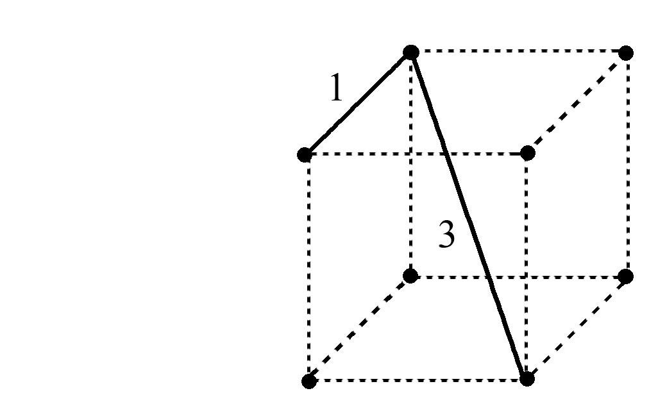
2.8 内存大数据分析系统PowerDrill
行的重排
数据压缩的算法有很多，比较常用的一种称为游程编码（Run-Length Encoding，RLE），又称行程长度编码，其好处是压缩和解压缩都非常快。
数据重排的过程等效于著名的TSP（旅行商）问题
两个等长字符串之间的汉明距离是两个字符串对应位置的不同字符的个数
PowerDrill在实际生产环境中对数据分块时选定的那几个域按照字典序进行排序来得到重排的结果
0
1
0
0
1
1
1
0
0
Notes:
在列存储中，对行进行适当的重排，不会影响结果且会提升压缩效率。
虽然数据重排可以提升压缩效果，但实际的重排过程并不是那么容易，数据重排的过程等效于著名的TSP（旅行商）问题，NP困难问题。
首先看“两个等长字符串之间的汉明距离是两个字符串对应位置的不同字符的个数”，如图所示，…
根据又称编码（RLE），保证相邻两行之间距离之和最小就能保证高效的压缩，需要从第一行一直到最后一行，每次计算两行的距离，最后累加值最小。

Slide 47

2.8 内存大数据分析系统PowerDrill
我们比较关注的两组数据
在查询过程中，平均92.41%的数据被略去
5.02%的数据会直接被缓存命中
一般仅须扫描2.66%的数据即可得到查询结果
超过70%的查询是不需要从磁盘访问任何数据的
这些查询的平均访问延迟大约是25秒
96.5%的查询需要访问的磁盘量不超过1GB
Notes:
虽然PowerDrill设计目标是尽可能将更多的数据加载到内存中，使查询直接利用内存中数据完成，但实际过程中不可能避免访问磁盘。

Slide 48
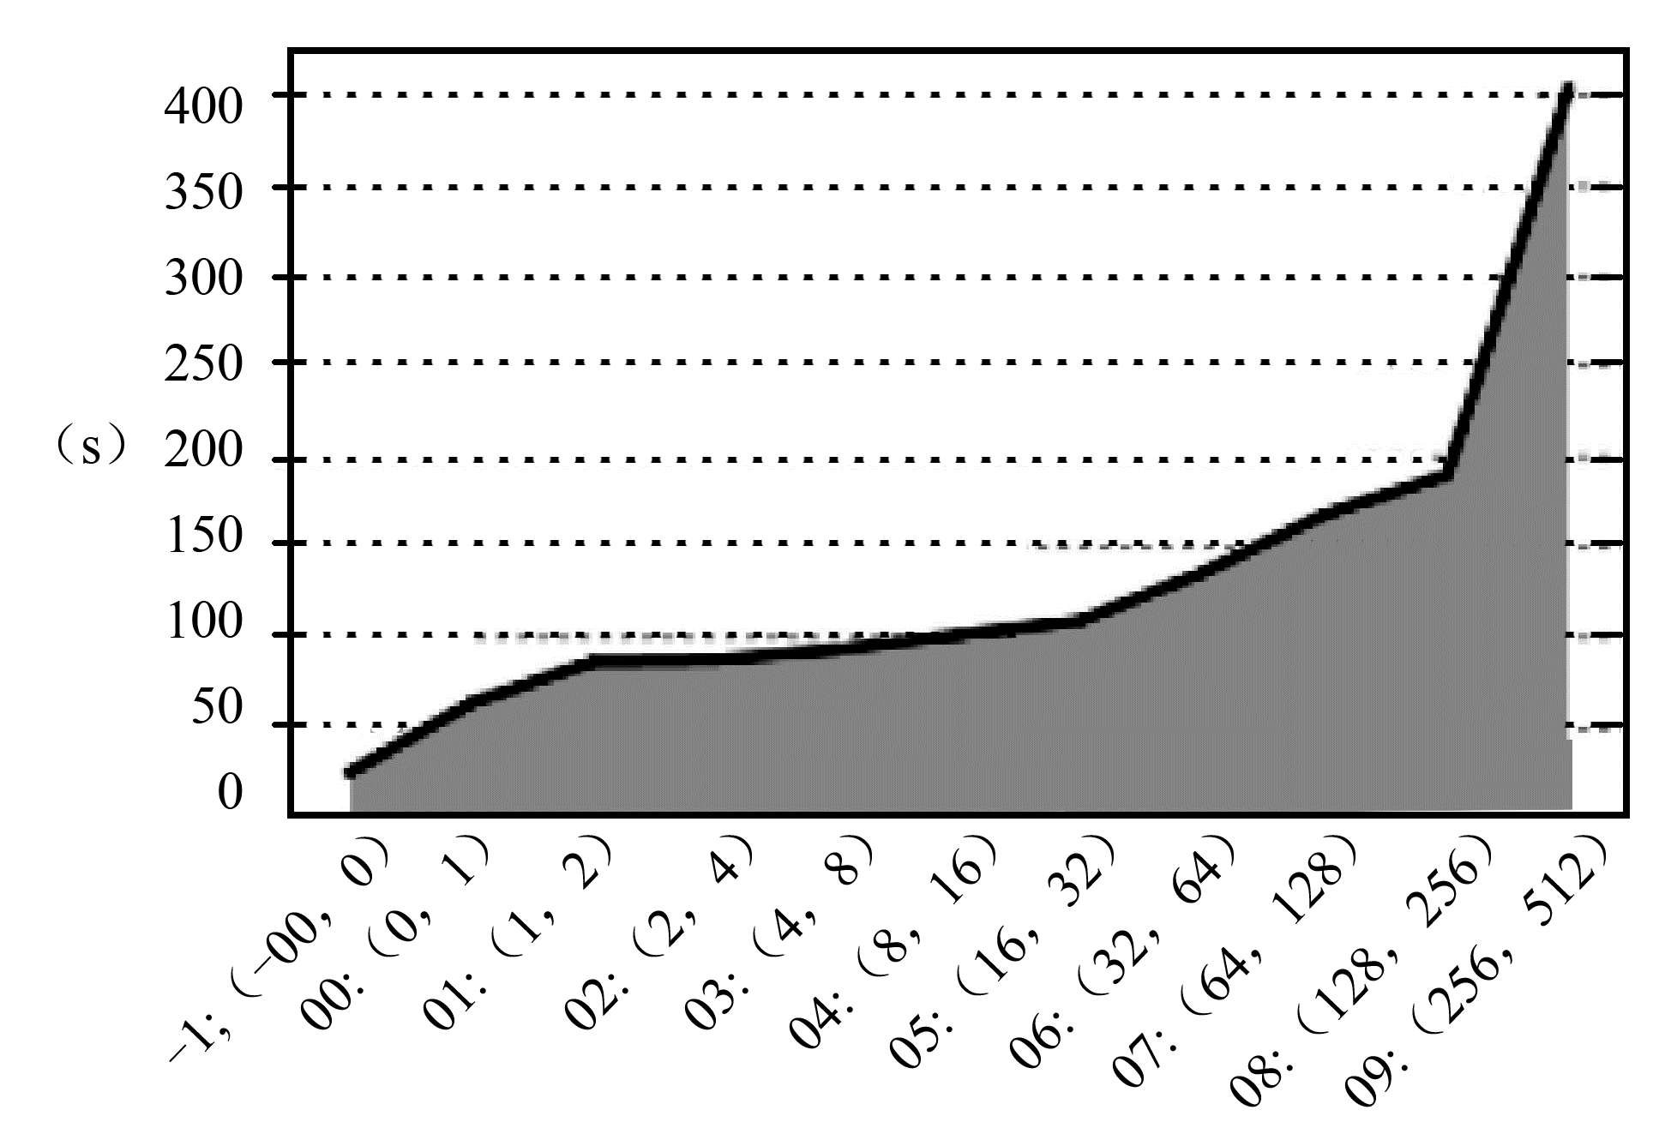
2.8 内存大数据分析系统PowerDrill
性能分析与对比
延迟时间
（s）
访问数据量
（GB）

Slide 49
2.8 内存大数据分析系统PowerDrill
PowerDrill与Dremel的对比
 | Dremel | PowerDrill
设计目标 | 处理非常大量的数据集 | 分析少量的核心数据集
设计理念 | 处理的数据来自外存 | 处理的数据尽可能地存于内存
 | 未进行数据分区，分析时要扫描所有需要的列 | 使用了组合范围分区，分析时可以跳过很多不需要的分区
 | 数据通常不需要加载，增加数据很方便 | 数据需要加载，增加数据相对不便
Notes:
（1）数据集的数量和每个数据集的规模都很大

Slide 50
目
录
2.1 Google文件系统GFS
2.2 分布式数据处理MapReduce
2.3 分布式锁服务Chubby
2.4 分布式结构化数据表Bigtable
2.5 分布式存储系统Megastore
2.6 大规模分布式系统的监控基础架构Dapper
2.7 海量数据的交互式分析工具Dremel
2.8 内存大数据分析系统PowerDrill
2.9 Google应用程序引擎

Slide 51
什么是
Google App Engine

Slide 52

Google App Engine
Google App Engine是一个由Python应用服务器群、Bigtable数据库及GFS数据存储服务组成的平台，它能为开发者提供一体化的可自动升级的在线应用服务。
Google App Engine可以让开发人员在Google的基础架构上运行网络应用程序。
在Google App Engine中，用户可以使用appspot.com域上的免费域名为应用程序提供服务，也可以使用Google企业应用套件从自己的域为它提供服务。
可以免费使用Google App Engine。注册一个免费账户即可开发和发布应用程序，而且不需要承担任何费用和责任。

Slide 53
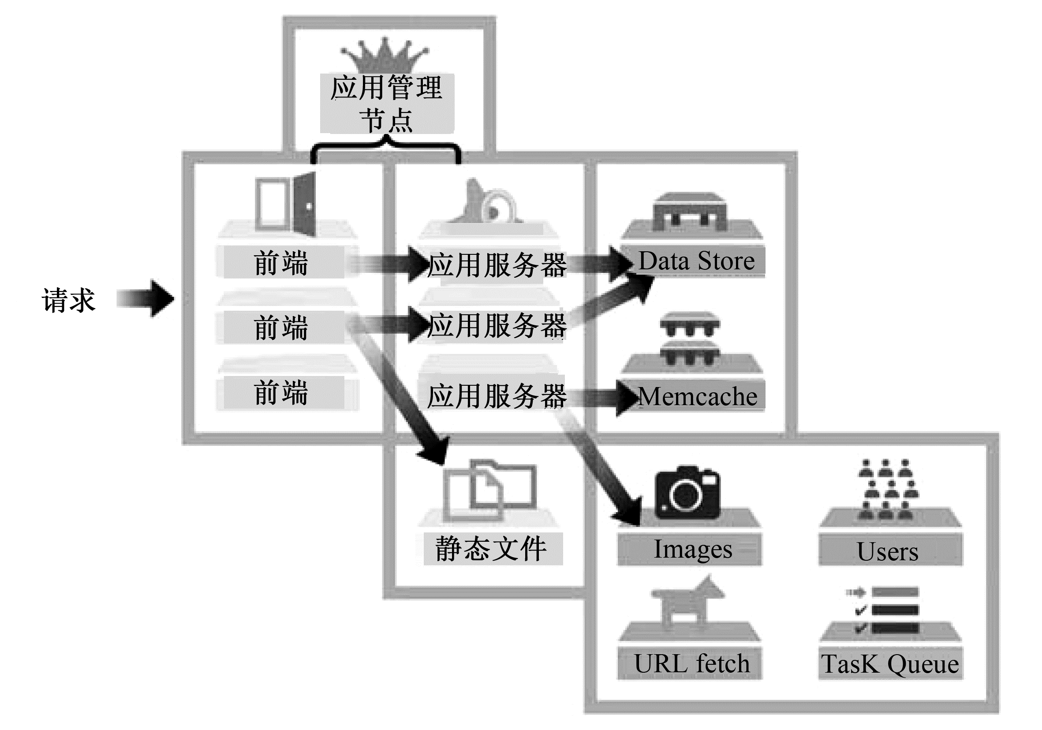
2.9 Google应用程序引擎
Google App Engine的整体架构
应用管理节点 主要负责应用的启停和计费。
应用服务器 能同时运行多个应用的运行时（Runtime）
前端和静态文件 负责将请求转发给应用服务器并进行负载均衡和静态文件的传输
服务器群 提供了一些服务，主要有Memcache、Images、URLfetch、E-mail和Data Store等

Slide 54
2.9 Google应用程序引擎
应用程序环境的特性
1
动态网络服务功能。能够完全支持常用的网络技术。
具有持久存储的空间。在这个空间里平台可以支持一些基本操作，如查询、分类和事务的操作。
具有自主平衡网络和系统的负载、自动进行扩展的功能。
可以对用户的身份进行验证，并且支持使用Google账户发送邮件。
有一个功能完整的本地开发环境，可以在自身的计算机上模拟Google App Engine环境。
支持在指定时间或定期触发事件的计划任务。
2
3
4
5
6

Slide 55
2.9 Google应用程序引擎
沙盒的限制
1
用户的应用程序只能通过Google App Engine提供的网址抓取API和电子邮件服务API来访问互联网中其他的计算机，其他计算机如请求与该应用程序相连接，只能在标准接口上通过HTTP或HTTPS进行
2
应用程序无法对Google App Engine的文件系统进行写入操作，只能读取应用程序代码上的文件，并且该应用程序必须使用Google App Engine的Data Store数据库来存储应用程序运行期间持续存在的数据
3
应用程序只有在响应网络请求时才运行，并且这个响应时间必须极短，在几秒之内必须完成。与此同时，请求处理的程序不能在自己的响应发送后产生子进程或执行代码

Slide 56
2.9 Google应用程序引擎
Google App Engine服务
图像操作API
Image类
exception类
邮件API
允许的附件类型
EmailMessage类
Memcache API
构造函数
实例方法
用户API
User对象
登录网址
User类
数据库API
Model类
Property类
Query类
GqlQuery类
Key类
Notes:
通过API对JPEG、PNG格式的图像进行缩放、裁剪、旋转和翻转等操作。
邮件API为用户提供mail.send_mail（）函数和EmailMessage类两种方式来发送电子邮件。邮件可以允许附件，附件类型包括BMP、GIF、JPEG等图像格式和CSS、Txt、Text等格式的文本文件。
高性能的网络应用程序需要使用分布式的内存数据库或者分布式的内存缓存，Google App Engine为用户提供了高性能的内存键值缓存，可以使用应用程序的实例来访问缓存。
Memecache适合存储永久性功能和事务功能的数据，例如，可以将临时数据或数据库数据复制到缓存以进行高速访问。
Google App Engine让用户用自身的账号来登录应用程序。

Slide 57
习题：
1．Google云计算技术包括哪些内容？ P13
2．当前主流分布式文件系统有哪些？各有什么优缺点？P13
3．GFS采用了哪些容错措施来确保整个系统的可靠性？P16
4．MapReduce与传统的分布式程序设计相比有何优点？P18
5．Chubby的设计目标是什么？Paxos算法在Chubby中起 什么作用？ P24-26
6．阐述Bigtable的数据模型和系统架构。P32-35
7．分布式存储系统Megastore的核心技术是什么？P47

Slide 58
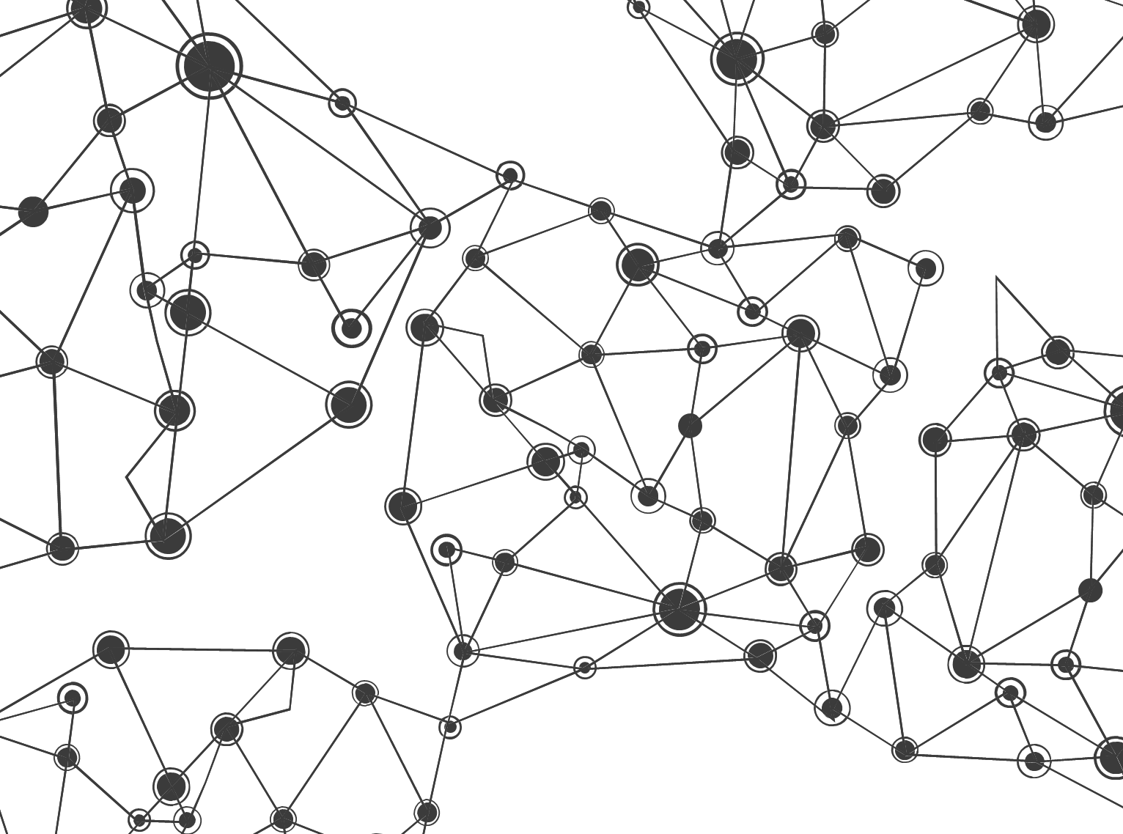
习题：
8．大规模分布式系统的监控基础架构Dapper关键技术是什么？
9．相比于行存储，列存储有哪些优点？
10．为什么MapReduce不适合实时数据处理？
11．简单阐述Dremel如何实现数据的无损表示。
12．PowerDrill能实现高效的数据处理，在存储部分主要依赖哪两方面的技术？
13．Google App Engine提供了哪些服务？
14．Google App Engine的沙盒对开发人员有哪些限制？

